Slide 1
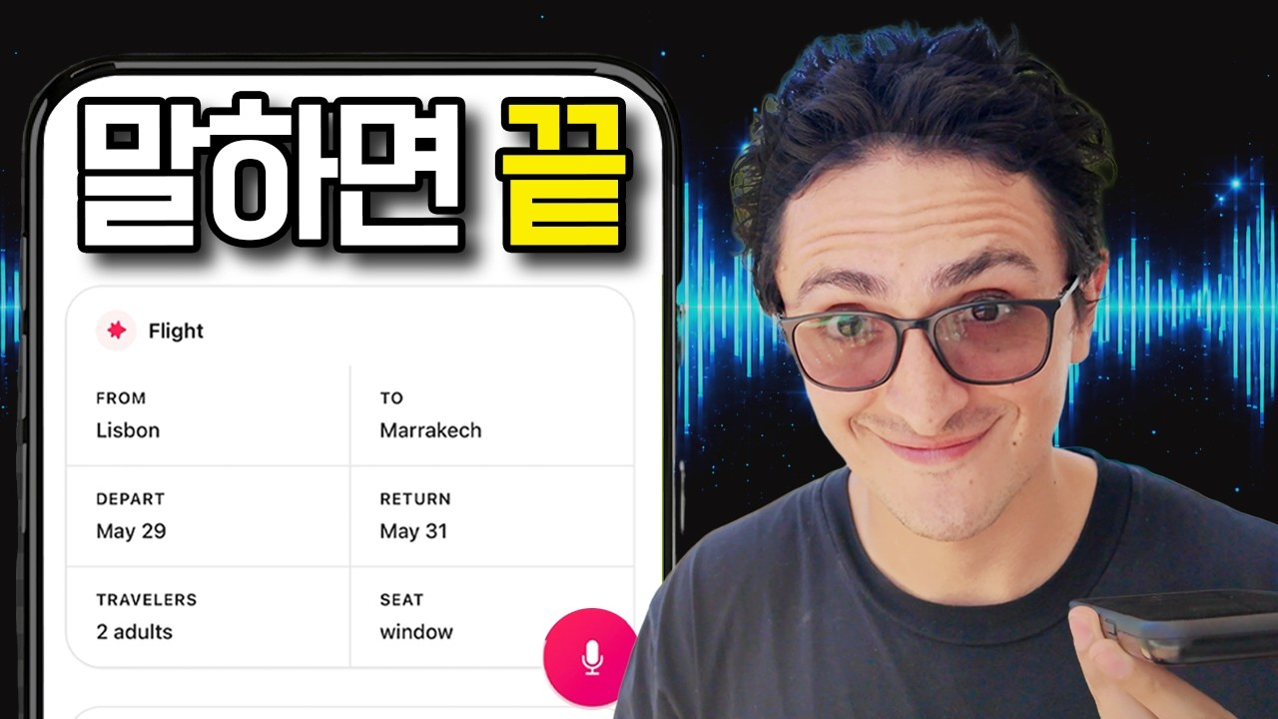
DREAMLABS COLLECTOR
실시간 음성 AI 에이전트 구현 5분컷
이 영상은 OpenAI GPT Realtime을 활용하여 실시간 음성 AI 에이전트를 단 5분 만에 구현하는 방법을 소개합니다. 웹 인터랙션의 미래가 음성 AI에 있음을 강조하며, 클릭 없는 사용자 경험을 가능하게 하는 기술적 접근을 시연합니다. 특히, 음성으로 여행을 예약하는 데모를 통해 실제 적용 가능성을 보여주고, 이러한 음성 에이전트 구현 비용이 생각보다 저렴할 수 있음을 언급합니다. 궁극적으로 웹 환경이 음성 기반으로 전환될 것이라는 비전을 제시하며, 개발자들이 실시간 음성 AI 기술을 빠르게 도입할 수 있도록 독려합니다.
CHANNEL
VIDEO ID
노마드 코더 Nomad Coders
ifbY2C5OXlM
source: https://www.youtube.com/watch?v=ifbY2C5OXlM | video_id: ifbY2C5OXlM | generated: 2026-06-21T15:40:58Z

Slide 2
Executive Summary
영상 시청 전 빠른 정보 습득을 위한 요약
SUMMARY
이 영상은 OpenAI GPT Realtime을 활용하여 실시간 음성 AI 에이전트를 단 5분 만에 구현하는 방법을 소개합니다. 웹 인터랙션의 미래가 음성 AI에 있음을 강조하며, 클릭 없는 사용자 경험을 가능하게 하는 기술적 접근을 시연합니다. 특히, 음성으로 여행을 예약하는 데모를 통해 실제 적용 가능성을 보여주고, 이러한 음성 에이전트 구현 비용이 생각보다 저렴할 수 있음을 언급합니다. 궁극적으로 웹 환경이 음성 기반으로 전환될 것이라는 비전을 제시하며, 개발자들이 실시간 음성 AI 기술을 빠르게 도입할 수 있도록 독려합니다.
source: https://www.youtube.com/watch?v=ifbY2C5OXlM | video_id: ifbY2C5OXlM | generated: 2026-06-21T15:40:58Z

Slide 3
Video Structure
영상 구성과 논리 흐름
01
00:00~02:01: AI가 클릭을 없애는 방법 소개
02
02:02~02:07: OpenAI GPT Realtime의 등장
03
02:08~03:38: 음성으로 여행 예약하기 데모 시연
04
03:39~06:44: OpenAI 음성 에이전트 직접 만들기 가이드
05
06:45~07:05: 음성 에이전트 구현 및 운영 비용 분석
06
07:06~07:43: 웹의 미래는 Voice AI라는 비전 제시
source: https://www.youtube.com/watch?v=ifbY2C5OXlM | video_id: ifbY2C5OXlM | generated: 2026-06-21T15:40:58Z

Slide 4
Key Ideas
정보게시물로 전환할 핵심 아이디어
01
실시간 음성 AI 에이전트: 즉각적인 음성 상호작용을 통해 사용자 경험을 혁신하는 핵심 기술.
02
OpenAI GPT Realtime: 실시간 음성 AI 에이전트 구현을 위한 핵심 도구로 소개됨.
03
클릭 없는 웹 인터랙션: 음성 명령만으로 웹 서비스를 이용하는 새로운 패러다임 제시.
04
실용적인 데모: 음성으로 여행 예약하기와 같은 구체적인 사례를 통해 기술의 잠재력 시연.
05
비용 효율성: 실시간 음성 AI 에이전트 구현 및 운영 비용이 합리적일 수 있다는 주장.
06
웹의 미래: 음성 AI가 웹의 주요 인터페이스가 될 것이라는 장기적인 비전.
source: https://www.youtube.com/watch?v=ifbY2C5OXlM | video_id: ifbY2C5OXlM | generated: 2026-06-21T15:40:58Z

Slide 5
DreamLabs Application
DreamLabs 내부 적용 관점
01
내부 업무 자동화: 음성 명령 기반의 내부 시스템 제어 및 데이터 입력 인터페이스 개발.
02
고객 지원 효율화: 실시간 음성 AI 챗봇을 활용한 고객 문의 응대 및 상담 자동화.
03
핸즈프리 작업 환경: 연구원 및 개발자를 위한 음성 기반 코드 생성, 문서화, 프로젝트 관리 도구 프로토타입 개발.
04
신규 서비스 프로토타이핑: 음성 기반의 혁신적인 사용자 인터페이스를 갖춘 신규 서비스 아이디어 신속 검증.
05
접근성 향상: 음성 인터페이스를 통해 DreamLabs 서비스의 접근성을 높이는 방안 모색.
source: https://www.youtube.com/watch?v=ifbY2C5OXlM | video_id: ifbY2C5OXlM | generated: 2026-06-21T15:40:58Z

Slide 6
Verification Required
모델 추론/metadata 한계/원본 확인 필요
01
"5분컷" 구현의 실제 난이도: 영상에서 제시된 "5분컷"이 실제 개발 환경에서 얼마나 현실적인지, 필요한 사전 지식 및 환경 설정은 무엇인지 확인 필요 (메타데이터 기반 추론).
02
GPT Realtime의 성능 및 제약: OpenAI GPT Realtime의 실시간 응답 속도, 정확도, 지원 언어 및 API 사용량 제한 등 상세 스펙 확인 (메타데이터 기반 추론).
03
비용 효율성 상세 분석: "생각보다 저렴한 비용"의 구체적인 기준과 실제 운영 시 발생할 수 있는 추가 비용 (서버, 데이터 처리 등)에 대한 심층 분석 필요 (메타데이터 기반 추론).
04
데모 코드의 복잡성: GitHub에 공개된 데모 소스코드(serranoarevalo/gpt-realtime-demo)를 분석하여 구현의 복잡성과 확장성 검토 (메타데이터 기반 추론).
05
웹의 Voice AI 전환 시점 및 영향: "웹의 미래는 Voice AI"라는 비전의 실현 가능성, 예상되는 전환 시점 및 산업 전반에 미칠 영향에 대한 추가 리서치 필요 (메타데이터 기반 추론).
source: https://www.youtube.com/watch?v=ifbY2C5OXlM | video_id: ifbY2C5OXlM | generated: 2026-06-21T15:40:58Z

Slide 7
Source & Download Metadata
게시물과 문서 산출물 추적 정보
METADATA
Title: 실시간 음성 AI 에이전트 구현 5분컷
Channel: 노마드 코더 Nomad Coders
Video ID: ifbY2C5OXlM
Source URL: https://www.youtube.com/watch?v=ifbY2C5OXlM
Playlist ID: PLHwM6idVO2zyqi2IZeDAiP5QBqRXd2Zyh
Generated at: 2026-06-21T15:40:58Z
Source basis: metadata_and_model_inference
source: https://www.youtube.com/watch?v=ifbY2C5OXlM | video_id: ifbY2C5OXlM | generated: 2026-06-21T15:40:58Z

